Slide 1
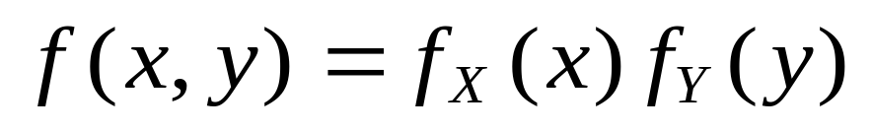



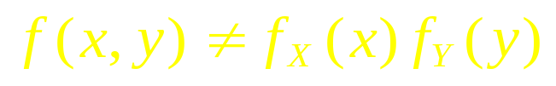



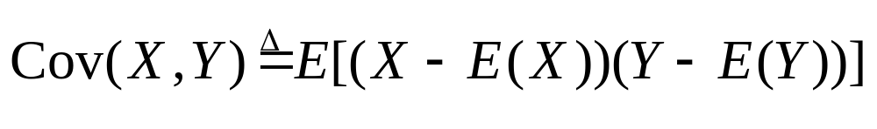

讨论
r.v
X Y
之间的关系
设
、
,则
相互独立
若
不独立,如何刻画它们之间的关系
问
？
若
相互独立,则
分析
表明
X Y
必不独立
,复杂！
,
故若
则
必不独立,它们之间必存在一定关系
定义
若
的方差均存在,记
简单,是数字特征
称
为
的协方差

Slide 2





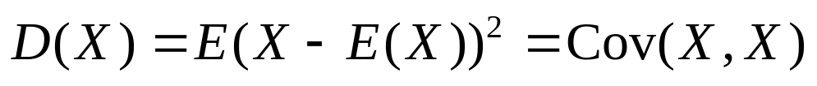










协方差的基本性质
若
相互独立
对任意常数
有

Slide 3



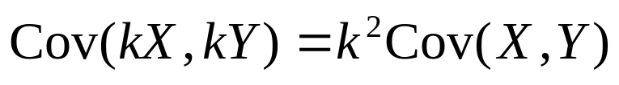

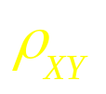
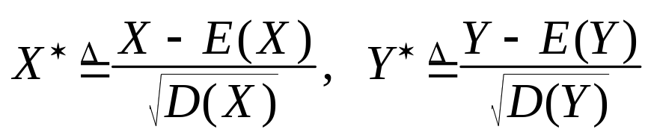




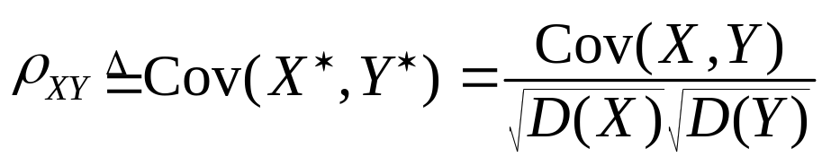
协方差的意义
相互独立
必不独立
之间必存在某种“关系”
又
的大小是否反映了
这种“关系”的密切程度
用相关系数
来度量这种关系
考虑“单位化”的r.v
？
从直观上看 之间的关系与 之间的关系应无本质差异,但它们的协方差相差了 倍
这种“关系”到底是什么关系
问题
？
称
question
定义
为
的相关系数

Slide 4

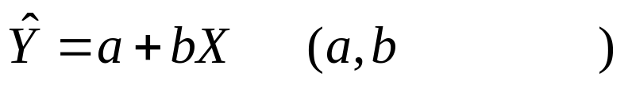

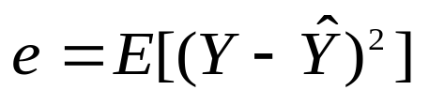

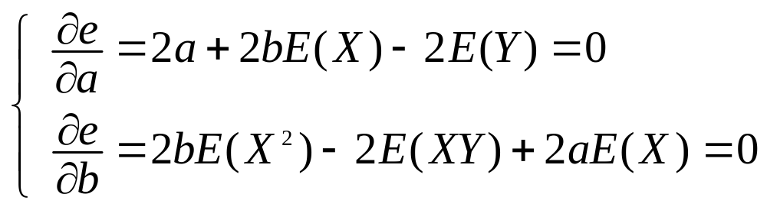
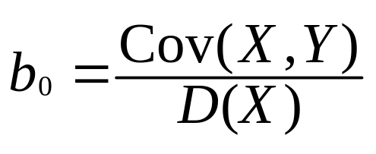

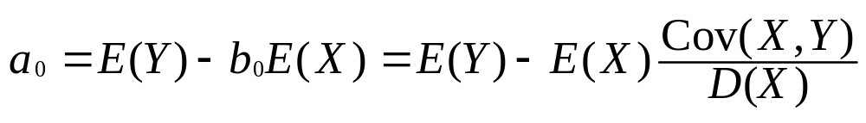
问
相关系数
刻画了
之间什么关系
？
考虑
之间的线性关系
,即用r.v
分析
为常数
近似地表示
记均方误差
令
解得
即有

Slide 5
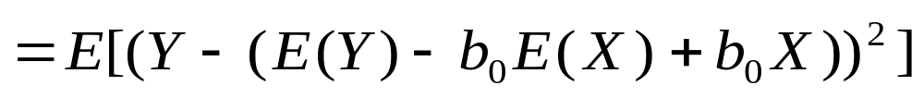
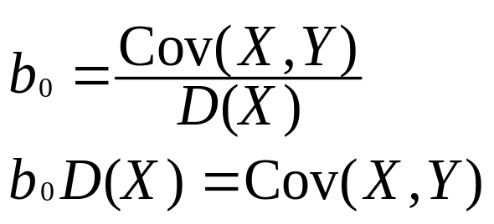
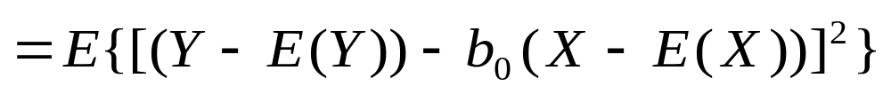
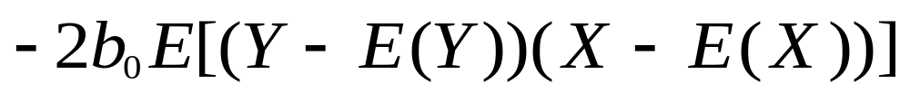
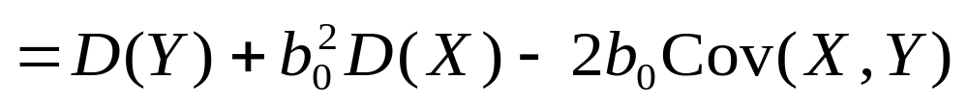
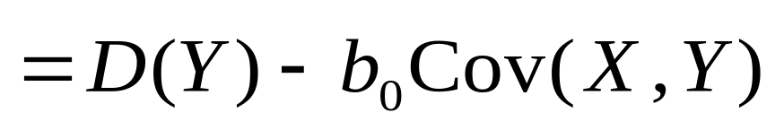
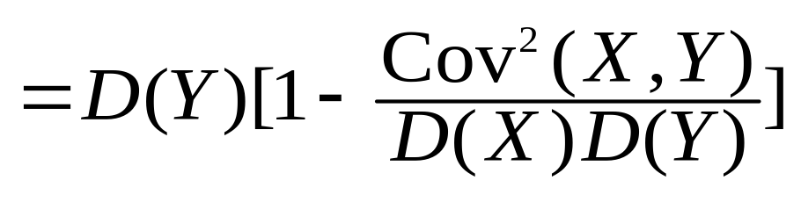
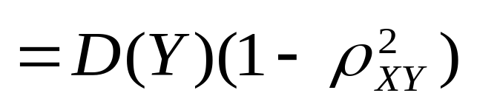

Slide 6
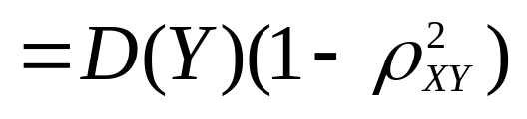

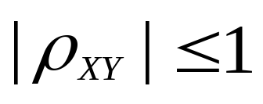
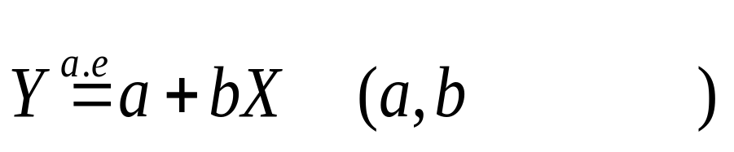
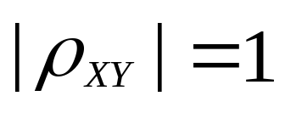
重要关系式
其中
定理
①
为常数
②

Slide 7










相关系数的实际意义
较大时均方误差 较小
之间的线性关系较密切
特别当
时
之间几乎就是线性关系
反之,当
较小时
之间的线性关系较弱
定义
当
时,称 与
正相关
相关
当
时,称 与
负相关
当
时,称 与
不相关

Slide 8

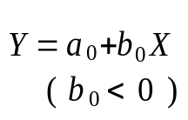

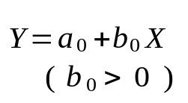

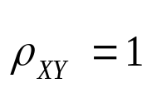

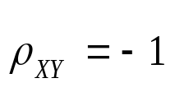


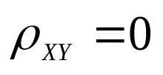
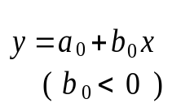
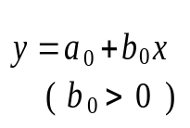
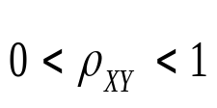
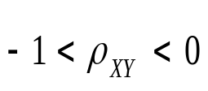
r.v 之间线性关系的图示
X Y
、
正相关
负相关
不相关
正弱相关
负弱相关

Slide 9

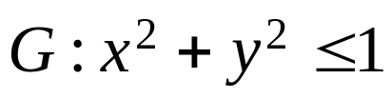
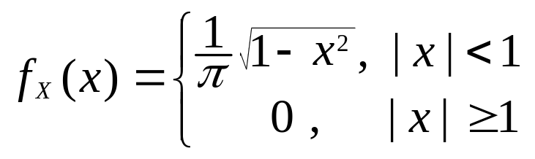
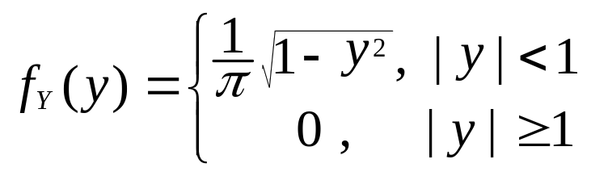

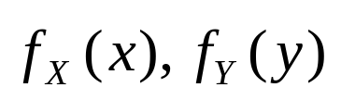
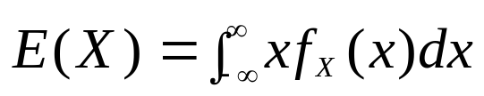

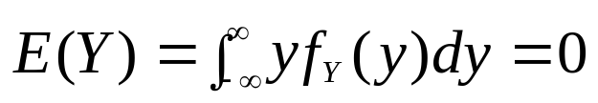
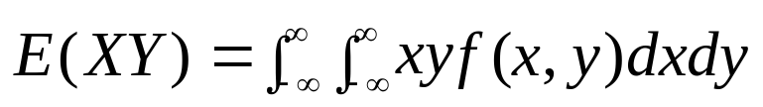
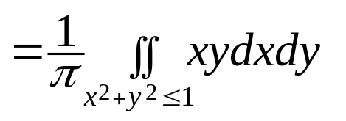
设
服从圆域
上的均匀分布,
例
试讨论
的独立性与相关性.
解
先求得
的密度函数分别为
不独立
均为偶函数
又因为
故
不相关

Slide 10
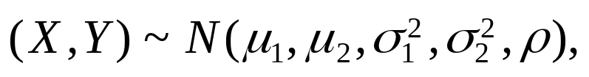

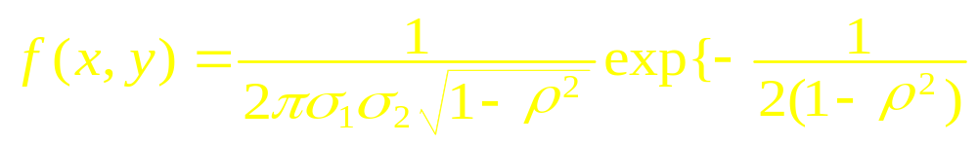
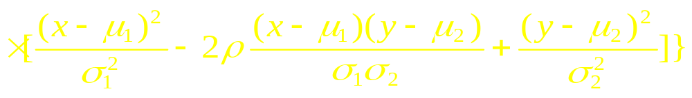
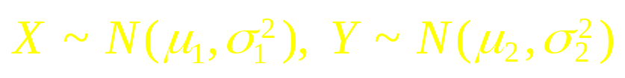

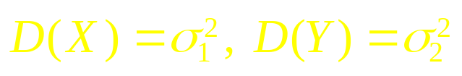

设
求
的相关系数.
例
解
回 忆
猜想

Slide 11
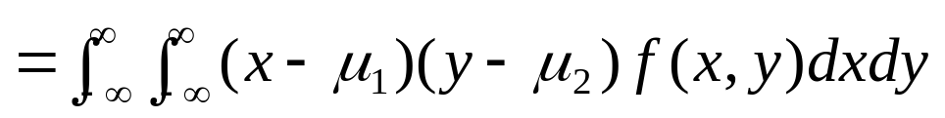
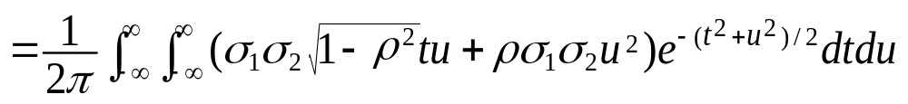
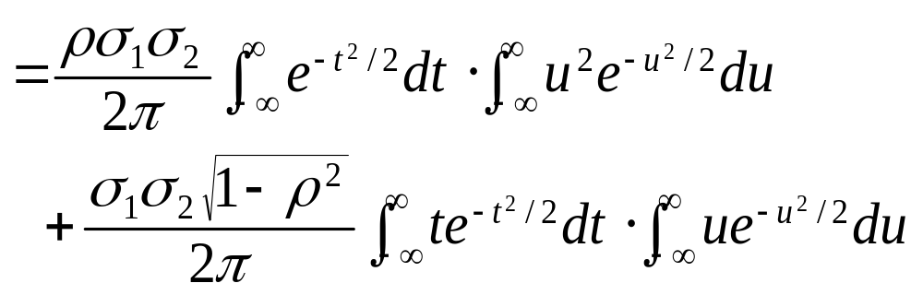





设
求
的相关系数.
例
解

Slide 12




独立与不相关的关系
相互独立
互不相关
？
指 之间没有任何关系, 当然也没有线性关系
指 之间没有线性关系,但可能有其它关系
特例
设
则
相互独立
互不相关

Slide 13


例
设
的概率密度为：
问： 与 是否相关？是否独立？
猜想

Slide 14

习题
17、20、21、23


